Slide 1
Sabiedrības integrācijas fonda jaunākie dati sabiedrības saliedētības kontekstā
Inese Kalvāne
Sabiedrības integrācijas fonda sekretariāta direktore
Ziņojums Invaliditātes lietu nacionālās padomes sēdē 04.03.2026.

Slide 2
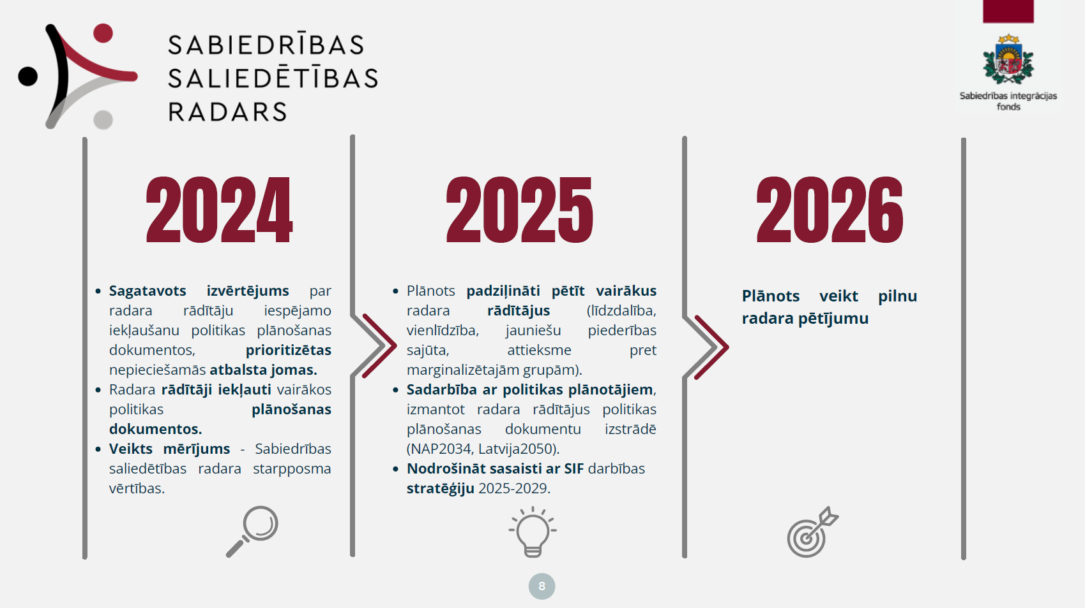

Slide 3

2024.gada datu starpmērījums

Slide 4


Rādītāji, kuru tendences nepieciešams padziļināti izprast
34%
(2020)
30%
(2024)
86%
(2022)
82%
(2024)
42%
(2022)
38%
(2024)
Personu īpatsvars, kuri neiebilstu, ja kaimiņos dzīvotu kādas potenciāli marginalizējamas mazākuma grupas pārstāvis
Personu īpatsvars, kuri uzskata, ka Latvijā ienākumu atšķirības starp cilvēkiem ir pārāk lielas
Personu īpatsvars, kuri uzskata, ka šobrīd Latvijā viņiem ir vienlīdzīgas iespējas tikt dzīvē uz priekšu
Ar kuriem cilvēkiem jūs nevēlētos dzīvot kaimiņos? (Radara starpposms, 2024.gads)
27,6%
  - ar personām ar garīga rakstura traucējumiem (2020.gads – 27%)
3,9%
  - ar personām ar fiziska rakstura invaliditāti (2020.gads – 5%)

Slide 5
Padziļinātās izpētes (2025)
Divas Latvijas? Latvijas iedzīvotāju subjektīvā pieredze par iespēju vienlīdzību un ienākumu plaisām
Nevēlamie kaimiņi? Sabiedrības iecietības stagnācija Latvijā
Nodevums 11.2025.
Nodevums 12.2025.
2 fokusa grupas
(n=16)
2 fokusa grupas
(n=16)
Mērķis #1: iedzīvotāju pašvērtējums
Mērķis #2: kurās jomās vienlīdzības plaisas izteiktākās
Mērķis #1: kartēt iecietības dinamiku
Mērķis #2: atklāt noraidījuma pamatcēloņus
5

Slide 6
Iespēju vienlīdzība Latvijā (2025)
SECINĀJUMI
REKOMENDĀCIJAS
Invaliditāte un veselības stāvoklis ierobežo piekļuvi kvalitatīvam darbam un mācībām = cilvēki tiek izstumti no sabiedrības.
Stigmatizēta attieksme veselības aprūpes iestādēs pazemina vienlīdzības izjūtu cilvēkos.
Veselības risks = sociālās iekļaušanās risks.
Veicināt pārliecību, ka valsts ir «manējā», kad ir visgrūtāk = saliedētības tests.
Vienlīdzīgas iespējas, tostarp personām ar invaliditāti, ir skatāmas arī kā saliedētības politikas sastāvdaļa.
Veselības aprūpes pieejamība cieši korelē ar saliedētības līmeni un nodarbinātības pieejamību.

Slide 7
Sabiedrības iecietība (2025) – publicēts www.sif.gov.lv
SECINĀJUMI
REKOMENDĀCIJAS
Cilvēki ar garīga rakstura traucējumiem joprojām ir viena no visvairāk noraidītajām grupām.
Galvenais iemesls – bailes no neprognozējamas uzvedības = sabiedrība noraidījumu uztver kā aizsardzību, nevis diskrimināciju.
Personīgā pieredze = pozitīva, attieksme pret grupu = negatīva.
Fokusētas iniciatīvas sabiedrības izpratnes veicināšanai (t.sk., LM kampaņa).
Sabiedrībā balstītu pakalpojumu izstrāde un atbalsts.
Atbalsts psihiskās veselības pakalpojumu pieejamībai un kopdzīves problēmu risināšanai.
Kopīgu iniciatīvu / kontaktu/ programmu izveide sadarbības veicināšanai.

Slide 8




Kā darba devēji veido iekļaujošu darba vidi, lai atbalstītu savus darbiniekus?

Slide 9

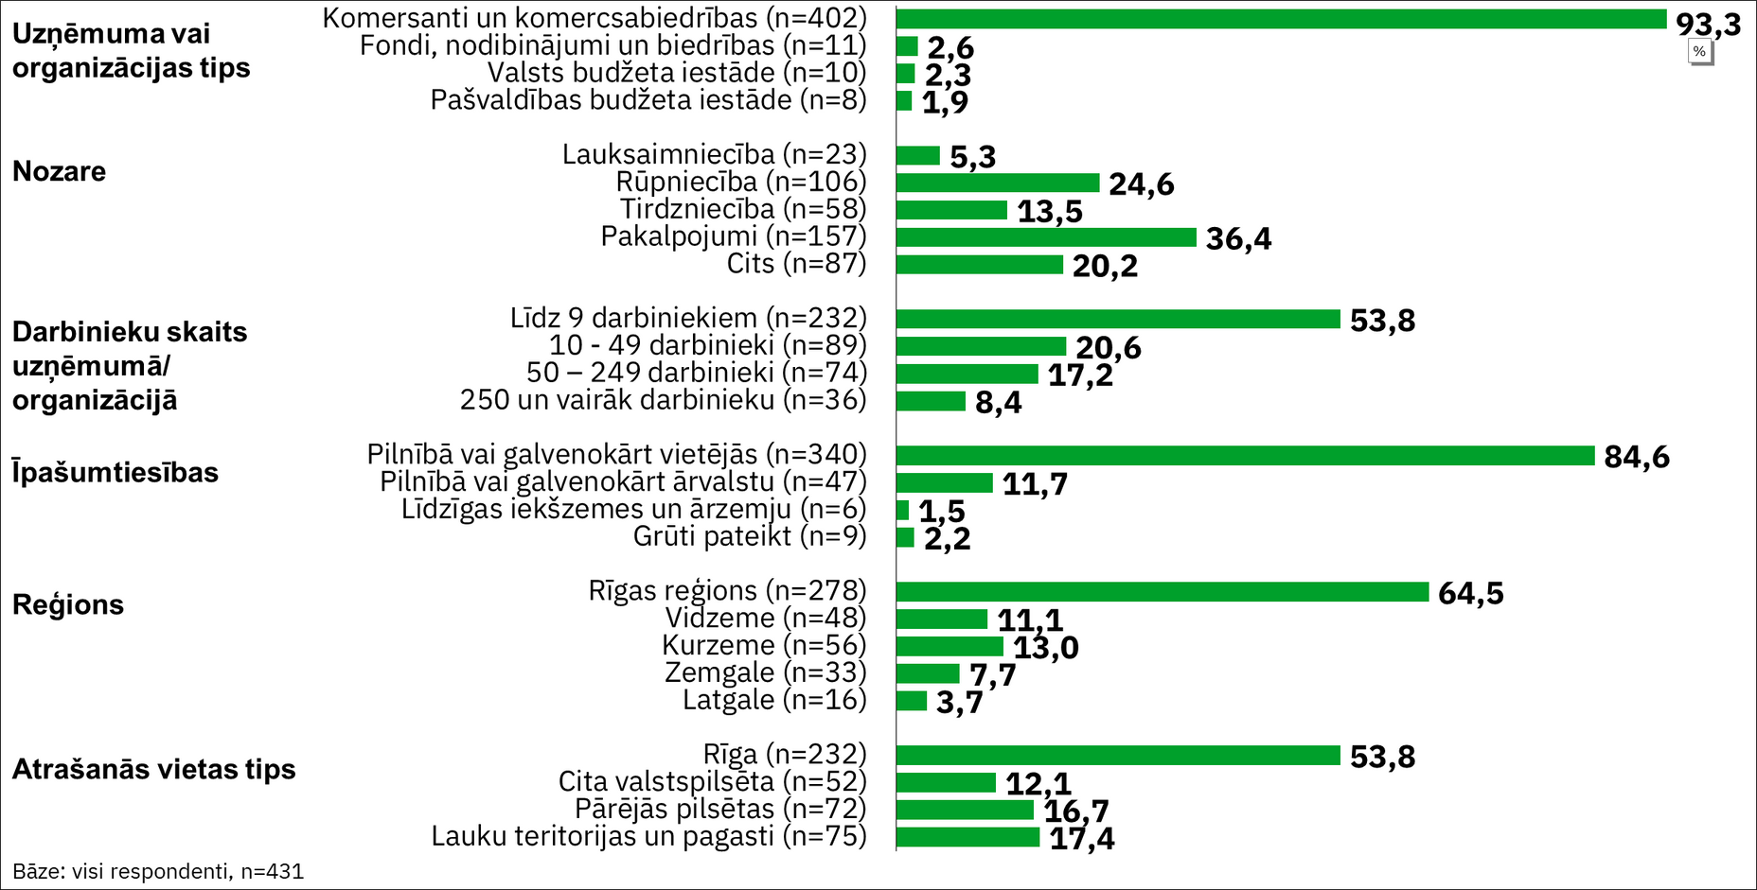
Aptaujāto uzņēmumu un organizāciju profils

Slide 10
Gatavība pieņemt darbā dažādas sabiedrības grupas
%
Bāze: visi respondenti, n=431

Slide 11
Aspekti, kas uzņēmumos un organizācijās ir nodrošināti darbiniekiem
Bāze: Visi respondenti: n=431]

Slide 12



Dažādības vadības un iekļaujošas darba vides fokuss
Vecums
(50%)
Dzimums
(49 %)
Invaliditāte
(29 %)
Bāze: uzņēmumi un organizācijas, kas ir ieviesuši kādas dažādības vadības un iekļaujošas darba vides prakses (n=111)

Slide 13
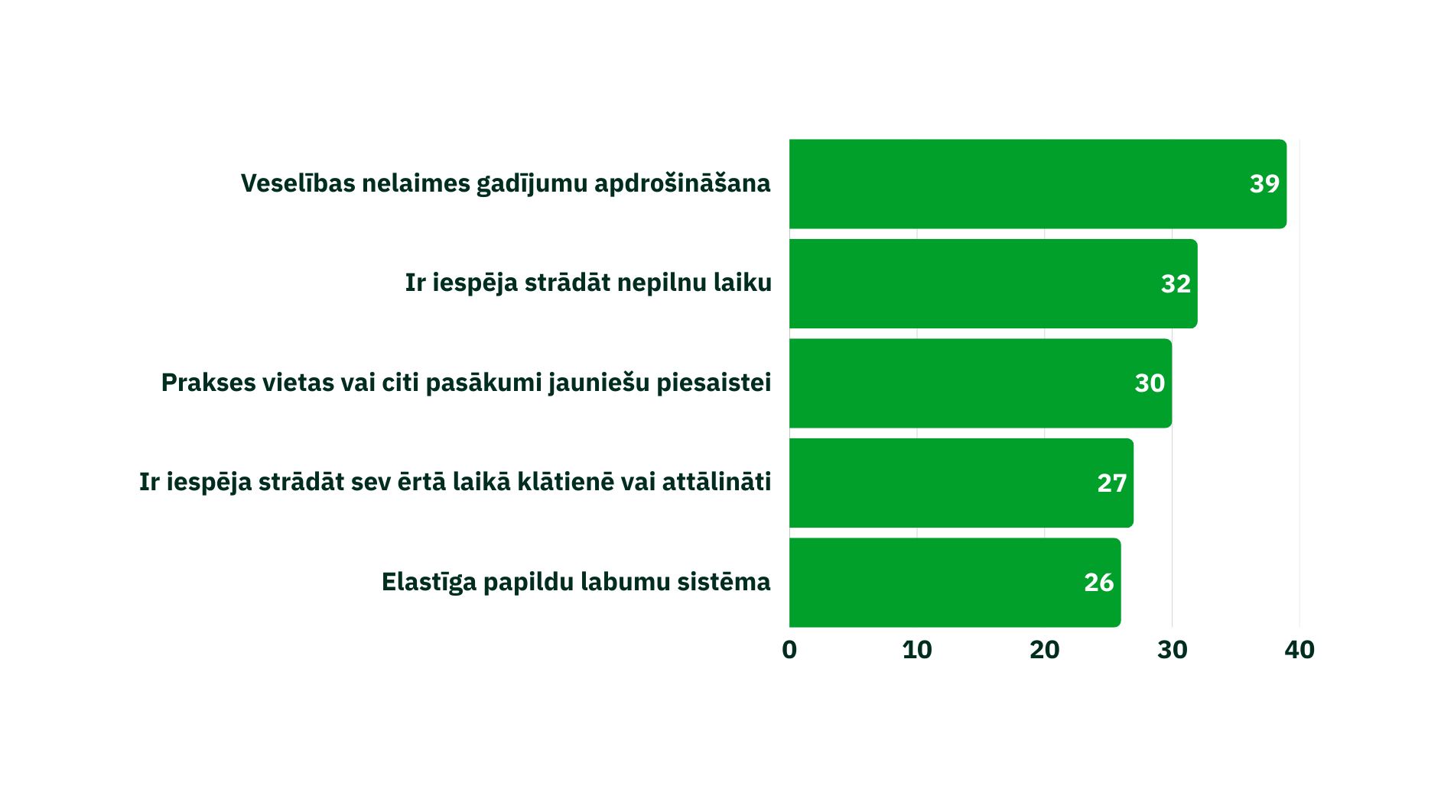
Atbalsta pasākumi jaunu darbinieku piesaistei
Bāze: visi respondenti, n=431

Slide 14



Ieguvumi, īstenojot dažādības vadību un iekļaujošu darba vidi
Pieaug darbinieku motivācija un lojalitāte (43 %)
Uzlabojas mikroklimats kolektīvā (42 %)
Darbinieku piesaiste, attīstība un noturēšana (41 %)
Bāze: visi respondenti, n=431

Slide 15



Galvenie šķēršļi iekļaujošas darba vides pasākumu īstenošanai
Izdzīvošana esošajā ekonomiskajā situācijā
(41 %)
Līdzekļu trūkums
(35 %)
Darbaspēka piesaiste un noturēšana
(29 %)
Bāze: visi respondenti, n=431

Slide 16


Nepieciešamie atbalsta pasākumi DEI aktivitāšu ieviešanai un pilnveidei
Bezmaksas darbinieku izglītošana
(30 %)
Visas informācijas pieejamība vienuviet elektroniski
(29 %)
Kvalitatīvi un vispusīgi resursi
(29 %)
Bāze: visi respondenti, n=431

Slide 17






SIF – darba devēju iespējotājs un atbalstītājs
INFORMĒŠANA
IZGLĪTOŠANA
IZVĒRTĒŠANA

Slide 18
Paldies par uzmanību!
www.sif.gov.lv
Seko mums
@SIFlv

